Slide 1


A se marrer N° 6
par Lande

Slide 2
Pensées en Vrac

Slide 3


Slide 4
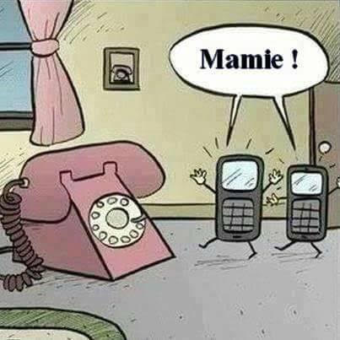

Slide 5


Slide 6
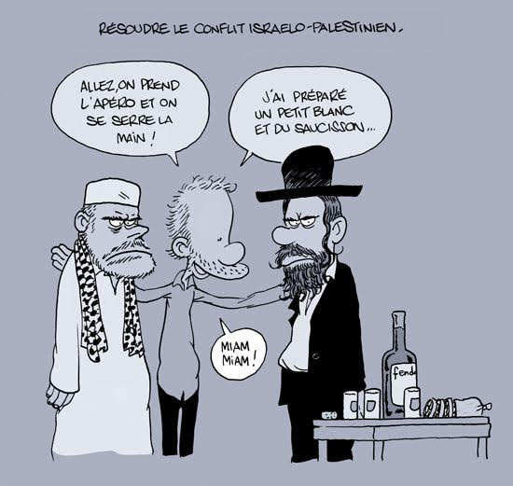

Slide 7


Slide 8


Slide 9


Slide 10


Slide 11


Slide 12


Slide 13
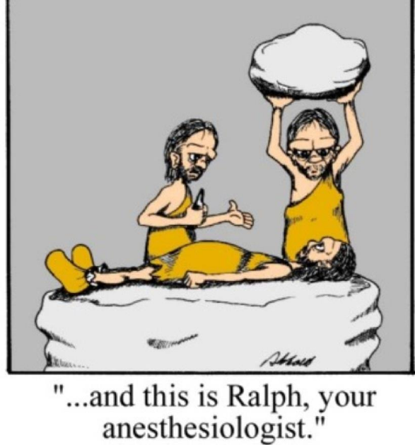

Slide 14


Slide 15


Slide 16


Slide 17


Slide 18


Slide 19
C’était
A se marrer
par Lande

